Slide 1

Création d’une base socle pour améliorer les analyses de suivis et maintenances des équipements SNCF IDF
SUJET # 4 :
Où est Charlie ? Passage à niveau
& Circuit de voie

Slide 2
Nous avons trouvé Charlie ! Comment, où et pourquoi ?
Charlie a laissé des traces, on sait le retrouver dans certains cas…
Chacun a cru en apercevoir des morceaux mais l’équipe a pu les recoller !
Maintenant, vous allez pouvoir le retrouver vous-même plus efficacement…
D’ailleurs c’est aussi très visuel…

Slide 3
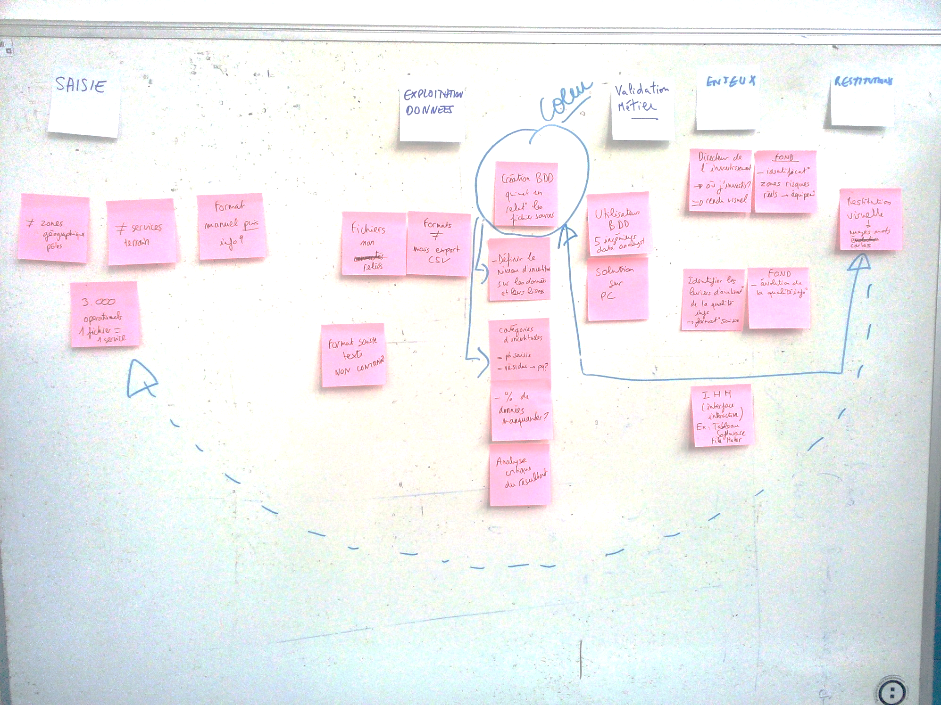
Charlie a laissé des traces…
PHOTO
Identification des acteurs, des enjeux, des différentes problématiques, des objectifs, des contraintes
=> Avoir une compréhension d’ensemble
=> Partager le même niveau d’information
S’informer auprès des experts SNCF

Slide 4
Charlie a laissé des traces…
Etat des lieux des données disponibles :
3 fichiers sur les événements de maintenance et de télésurveillance
2 fichiers décrivant le patrimoine SNCF : les circuits de voies, les passages à niveau
1 référentiel de géolocalisation des PK
Des traces de dans :
Les lignes SNCF, les points kilométriques et aux alentours.
Dans les libellés, commentaires et descriptions libres

Slide 5
Les Charlies… et les drôles de dames
Une variété de profils et d’expérience
A chacun sa spécialité :
équipes algorithmes de rapprochement (géolocalisation et analyse de texte)
équipes restitutions visuelles à partir de la base de données constituée

Slide 6
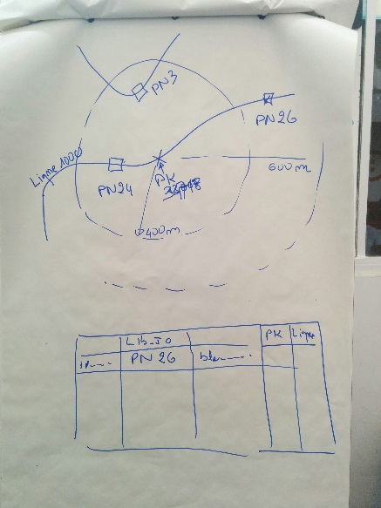
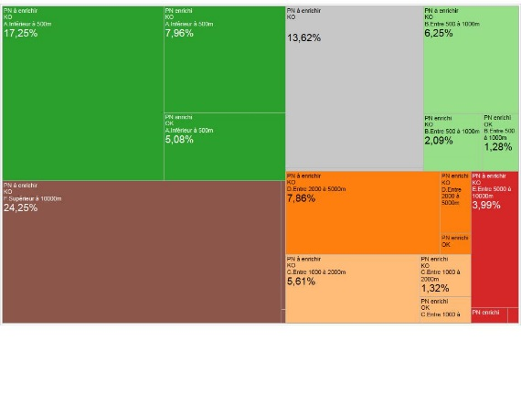



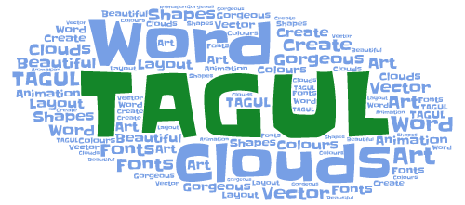
Maintenant, vous allez pouvoir le retrouver vous-même plus efficacement…
Description de l’algorithme
Une approche croisée et hybridée lexicale et géographique
Analyse lexicale des libellés et commentaires
Recherche de plus proches voisins géographique
Approche de meilleur candidat par indice de confiance
Des outils usuels et accessibles
Des scripts R Studio et SAS, Un prototype d’interface web
Outils de dataviz en ligne
https://github.com/Greg131/Charlie.git

Slide 7
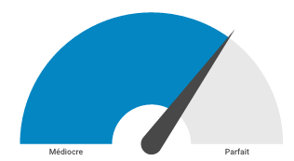
C’est très visuel. Data visualisation sur la qualite
Combien de fois a été trouvé sans ambiguïté ?
Indicateurs de qualité des données
Evolution de la qualité des données dans le temps

Slide 8
Les Charlies… et les drôles de dames
Vous remercient
pour votre attention
Juliette, Laetitia, Rozenn, Sonia, André, Grégoire, Olivier

